Slide 1
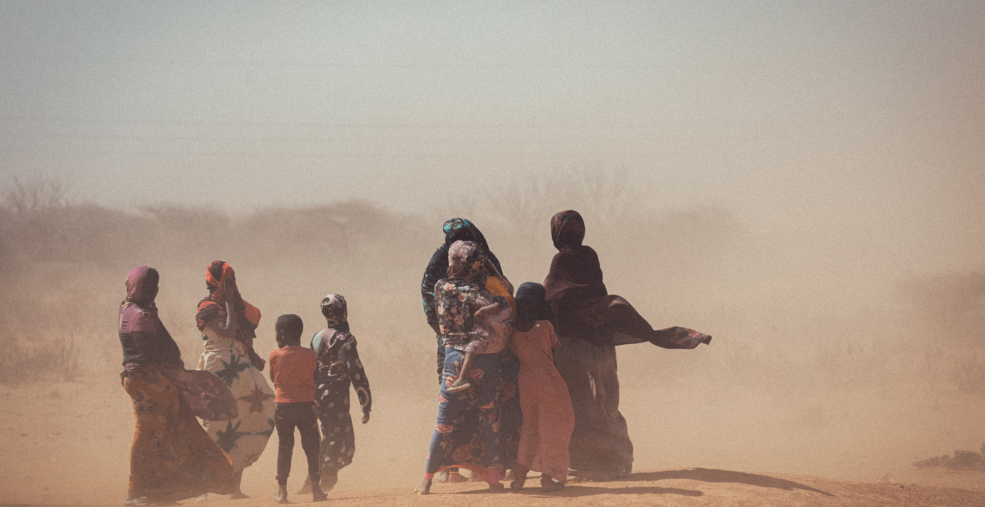
Det hedder min præsentation

